Slide 1




Mengenal Libreoffice Impress
Oleh : GrombyangOS-Team

Slide 2
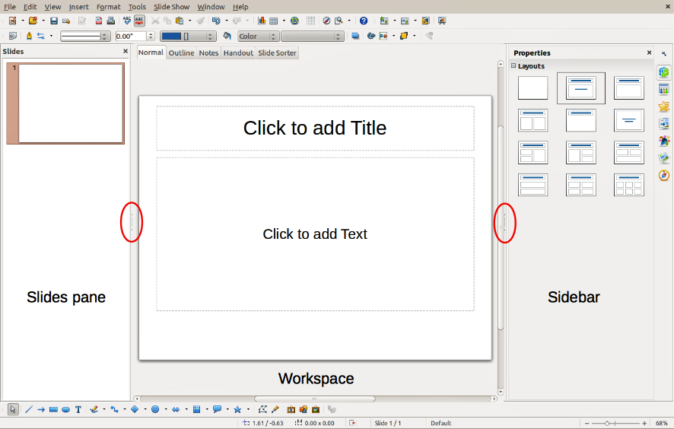
Mengenal Libreoffice Impress

Slide 3
Slides panel
Tambah slide baru
Menambahkan slide yang dihidden
Menghapus slide yang tidak dibutuhkan
Mengganti nama slide
Menduplikasi slide
Memilih transisi slide
Memilih waktu antar slide
Memilih design slide
Memilih layout slide

Slide 4
Sidebar
Properties
Master Pages
Custom Animation
Slide Transition
Styles and Formatting
Gallery
Navigator

Slide 5

Workspace

Slide 6
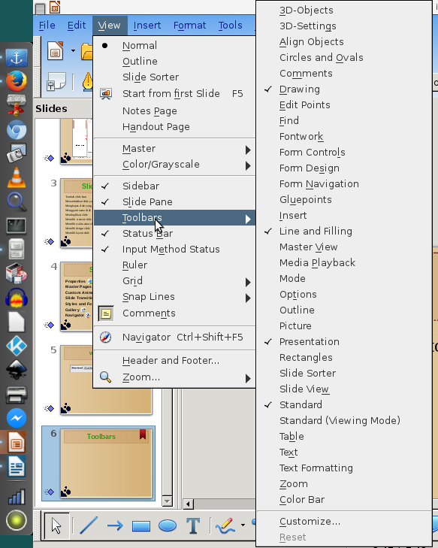
Toolbars

Slide 7
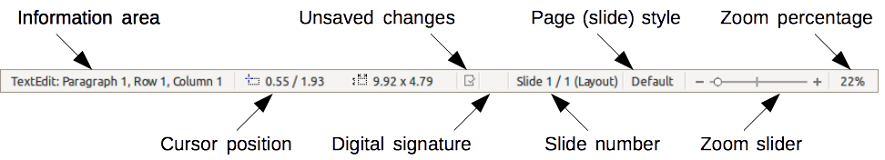
Statusbar
Example selection | Examples of information shown
Text area | Text Edit: Paragraph x, Row y, Column z
Charts, spreadsheets | Embedded object (OLE) “ObjectName” selected
Graphics | Bitmap with transparency selected

Slide 8
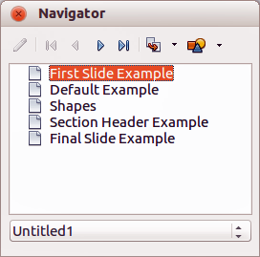
Navigator
Klik ctrl+shif+f5

Slide 9
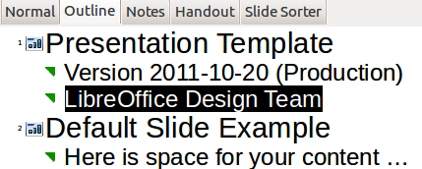
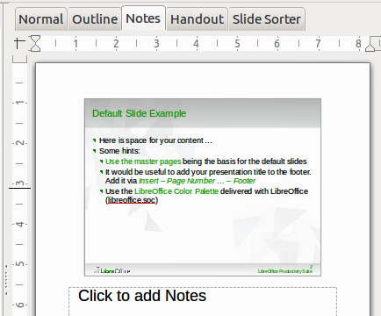
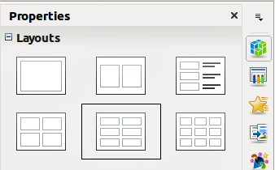
View
Handout view

Slide 10
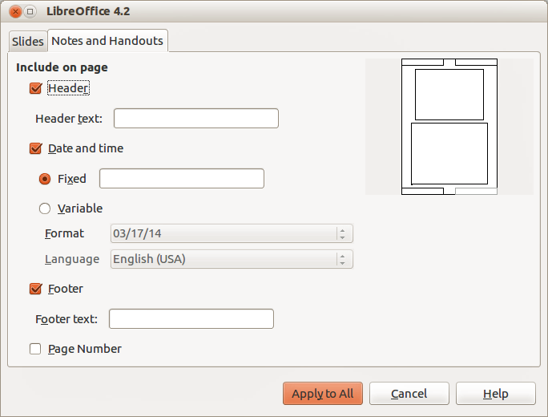
Menambahkan Header, Footer, Pagenumber
Insert > Page Number

Slide 11
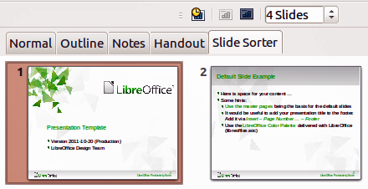
Slide Sorter view
Digunakan untuk memudahkan mengolah, mengedit, menduplikasi slide

Slide 12
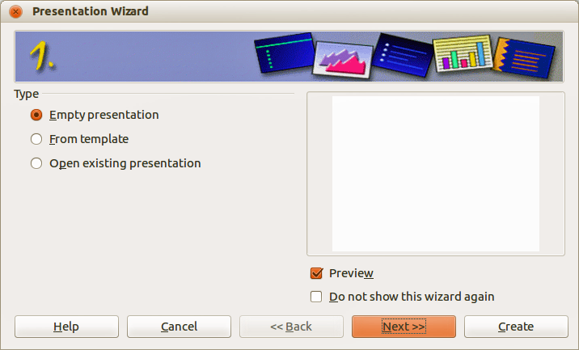
Memulai Membuat Presentasi
File > New > Empty Presentation

Slide 13
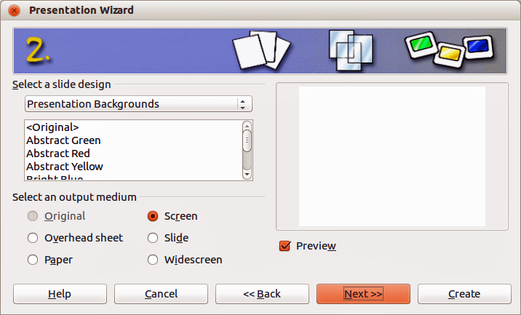
Wizard Presentasi

Slide 14
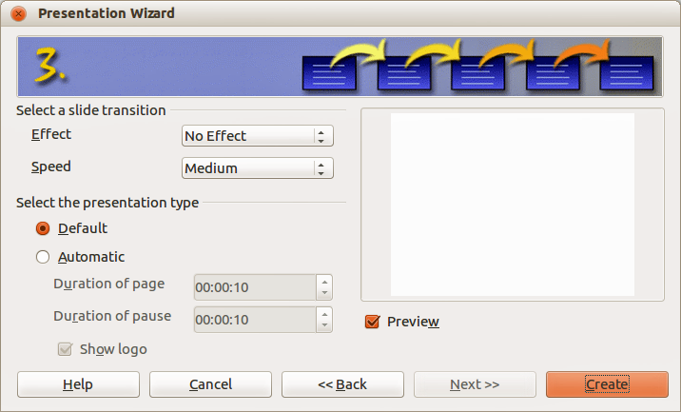
Memilih efek dan kecepatan transisi

Slide 15
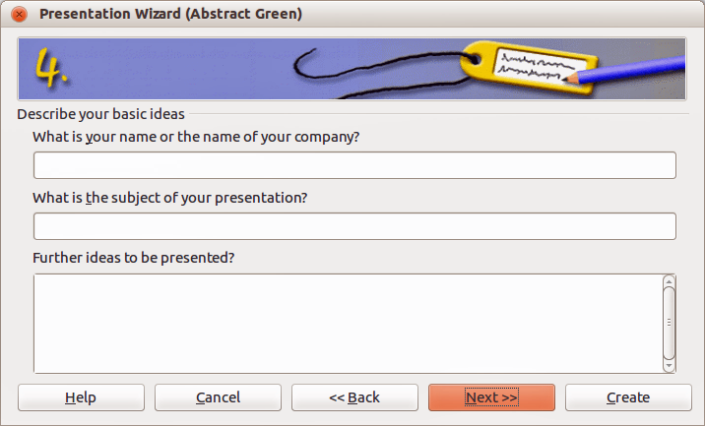
Deskripsi presentasi

Slide 16
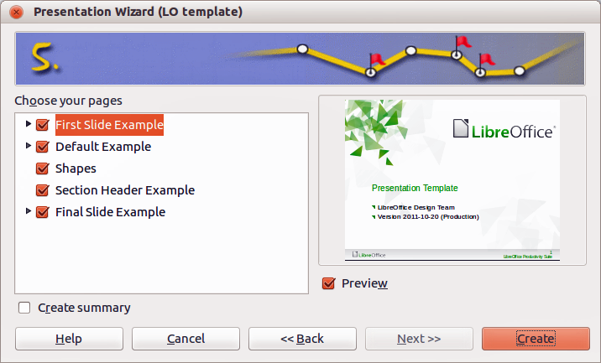
Preview wizard

Slide 17
Formating Presentasi
Menambahkan slide : Insert > slide
Menduplikasi slide : klik kanan slide yang akan diduplikasi > pilih duplicate

Slide 18
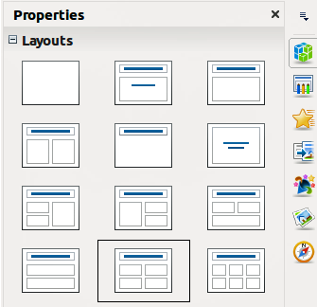
Memilih Layout

Slide 19
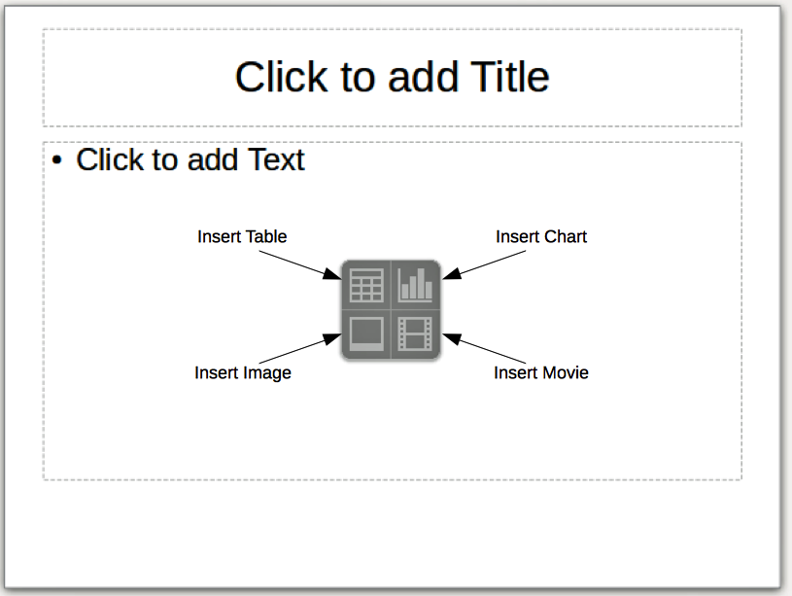
Memilih Layout

Slide 20
Modifikasi Presentasi
Custom animations untuk memilih kostumisasi animasi
Slide transitions untuk memilih transisi

Slide 21
Menjalankan Slideshow
Klik Slide Show > Slide Show dari menubar
Klik Slide Show icon darir toolbar.
Tekan F5 atau F9. (F9 tidak berjalan di Mac.)
Klik mouse, spasi atau tanda panah untuk menjalankan secara manual
Klik kanan untuk melihat perintah lanjut
Klik esc bila sudah selesai

Slide 22
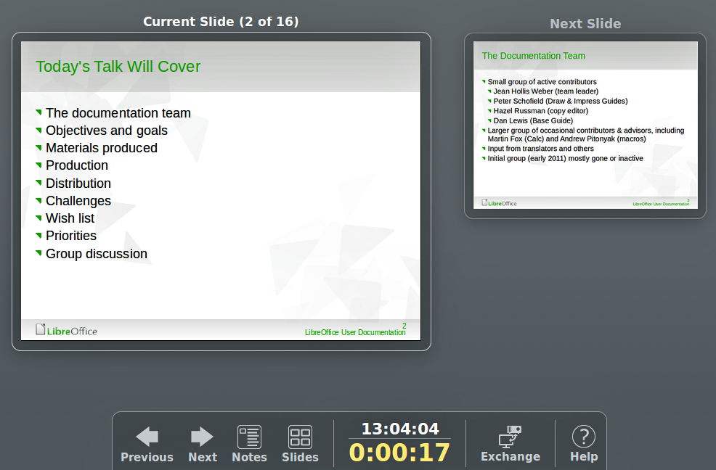
Menjalankan presentasi pada konsol

Slide 23
Referensi
Wikipedia Libreoffice
https://id.wikipedia.org/wiki/LibreOffice

Slide 24
Sekian
Sampai bertemu di modul tingkat lanjut
Terima kasih

